Slide 1
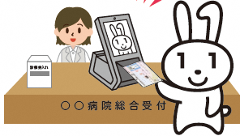

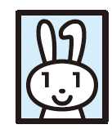
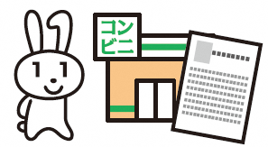


生活保護受給者の皆さまへ
マイナンバーカード交付申請のご案内
指定医療機関の受診がマイナンバーカードでできるようになります
生活保護を受給している方は、原則としてマイナンバーカード（個人番号カード）で、生活保護の指定医療機関を受診することになります。マイナンバーカードをまだ申請していない方は、申請の手続きをお願いします。
マイナンバー（個人番号）は、住民票をもつ全ての方に１人１つずつ割り当てられた12桁の番号で、国内のさまざまな行政手続きで個人を識別するため活用されます。
マイナンバーカードは、マイナンバーや顔写真、氏名、住所、生年月日、性別が記載されたICチップ入りのプラスチックカードで、本人確認書類として利用できます。
マイナンバーを通知する紙の「通知カード」や「個人番号通知書」が、住民票をもつ全ての方に送られています。
マイナンバー・マイナンバーカードとは
マイナンバーカードできること
指定医療機関を受診
健康状態を確認
マイナンバーカードの提示で、
指定医療機関が受診できるようになります。
※これまでどおり、受診前に
福祉事務所へ申請する必要
があります（緊急時を除く）
マイナポータルで、診療情報、薬剤情報が
見られるようになります。
※検診情報についても順次開始予定
公的な本人確認書類に
コンビニで証明書を取得
顔写真付きの公的な本人確認書類として、
日常生活や自立に向けた活動など、
さまざまな場面に利用できます。
住民票の写しや印鑑証明、戸籍などの証明書が、コンビニで取得できます。
＜山形市で取得できる証明書＞
①住民票の写し
②印鑑登録証明書
③戸籍の附票の写し
④戸籍（全部･個人事項）証明書 他
スマホ・パソコンで行政手続き
民間のオンラインサービスが使える
市町村の窓口に行かなくても、子育てをはじめとする行政手続きがオンラインでできます。
インターネットバンキングなど民間企業での利用が広がっています。
山形市

Slide 2
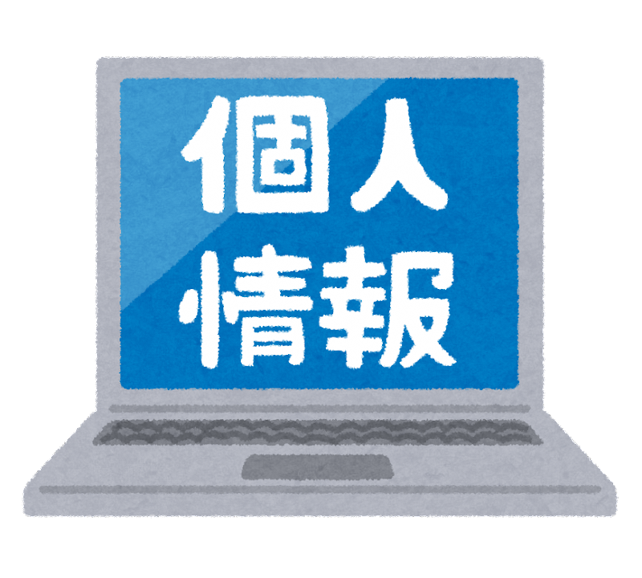
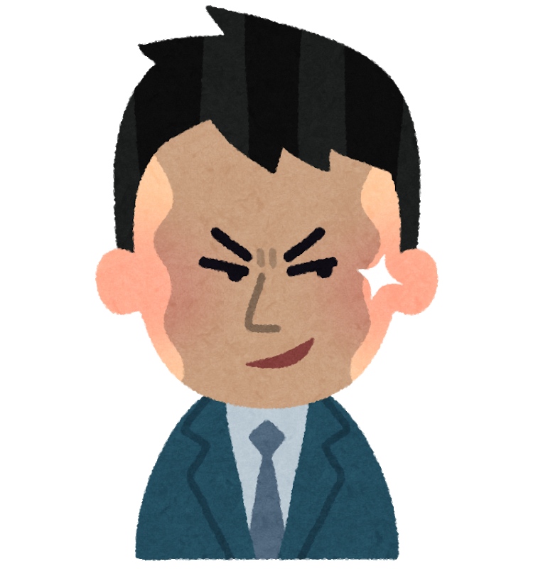
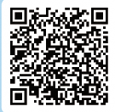
マイナンバーカードは持ち歩いても安全
情報漏えいが心配で、マイナンバーカードを申請しないと思われていませんか？
マイナンバーカードは、紛失しないよう大切に扱わなければなりませんが、キャッシュカードや他の本人確認書類などと同じように持ち歩いていただいても問題ありません。
大事な個人情報は入っていません
「なりすまし」はできません
マイナンバーカードには、生活保護の受給情報などの重要な個人情報は入っていません。
マイナンバーカードは顔写真付きなので、
他人がなりすまして使うことはできません。
なくしたり盗まれてしまったら？
万が一、なくしたり、盗まれてしまった場合も、
24時間365日、電話でカード利用をストップできます。
マイナンバー総合フリーダイヤル
0120ｰ95ｰ0178
マイナンバーカードの申請方法
マイナンバーカードの交付申請から交付通知書の発送まで、約１か月程度
かかります。余裕をもって手続きを行ってください。
※ カードの申請が一定期間内に集中したり、窓口が混雑したりしている場合には、
これ以上のお時間をいただくことがあります。
マイナンバーカード
の申請方法
約１か月
❶ 申請する
❷ はがきが届く
❸ 受け取る
地方公共団体情報システム機構（J-LIS）にマイナンバーカードの申請を行います。
※郵送のほか、オンラインで申請することもできます。
マイナンバーカードの準備
ができたら、ご自宅に交付通知書（はがき）が届きます。
届いた書類を確認し、市役所に電話またはインターネットで受取りの日時を予約します。
交付通知書（はがき）の
記載内容を確認した上で
必要な書類を持って予約した日時に市役所にお越しください。
※原則本人への交付となっております。
マイナンバー制度についてのお問い合わせ
マイナンバー総合フリーダイヤル
０１２０-９５-０１７８
マ イ ナン バー
平 日 ９時30分～20時00分
土日祝 ９時30分～17時30分
※年末年始を除く
■一部のIP電話など、
上記ダイヤルに
つながらない場合
マイナンバーカード等
０５０-３８１８-１２５０
その他のお問い合わせ
０５０-３８１６-９４０５
■英語・中国語・韓国語・
スペイン語・ポルトガル語
対応のフリーダイヤル
This telephone number is
toll-free corresponding to
English, Chinese, Korean,
Spanish and Portuguese.
マイナンバー制度
Inquiries about My number System ０１２０-０１７８-２６
マイナンバーカード等
Inquiries about My Number Card etc. ０１２０-０１７８-２６

